Slide 1

Plurilingüisme a l'escola: infants i educació
Yolanda Rodríguez García
CEIP ENRIC VALOR - ALACANT

Slide 2
PRIMER bloc: PLC-PNL I l' EVOLUCIÓ dels programes bilíngües als plurilíngües
BLOCS DE LA XERRADA

Slide 3
LLEI 4/1983, de 23 de novembre, d'ús i ensenyament del Valencià. En vigor al 1983. Regula drets del ciutadans d'utilitzar el valencià i l'obligació de les institucions de que aquests drets es complisquen. Llei de les anomenades lleis de Normalització Lingüística, elaborades deprés de l'aprovació dels Estatus autonòmics entre 1979 i 1982. A fi d'aconseguir els objectius d'aquesta llei es desenvolupa Pla de Normalització Lingüística (PNL)
PRIMERA PART: PLC-PNL I EVOLUCIÓ

Slide 4
PLC Pla Lingüístic de Centre on es determinen les característiques i la distribució de les diferents llengües utilitzades en els centres educatius a la CV. PNL Pla de Normalització Lingüística, està dins del PLC. En ell es determinen les mesures previstes per a la promoció de l'ús normal del Valencià als centres educatius d'educació Infantil, Primària, ecundària, Batxillerat i Formació de Persones Adultes.
PRIMERA PART: PLC-PNL I EVOLUCIÓ

Slide 5
PROGRAMES D'EDUCACIÓ BILÍNGÜE 1983-2012 Programa d'ensenyament en Valencià (PEV) valencià des del principi i s'introdueix castellà oral per a garantir un domini equilibrat. Programa d'Inmersió Lingüística (PIL) dirigit a lumnat valencianoparlant. Incorporació del Castellà al primer i segon cicle de la primària. Programa d'Incorporació Progressiva (PIP) llengua base Castellà i s'introdueix el valencià a nivell oral durant l'etapa d'Educació Infantil amb la finalitat que l'alumnat tinga contacte amb l'alta llengua oficial Des de 1er Valencià i des de 3r CM en valencià
PRIMERA PART: PLC-PNL I EVOLUCIÓ

Slide 6
SEGON BLOC: EL PLC I PNL AL CEIP ENRIC VALOR D'ALACANT
BLOCS DE LA XERRADA

Slide 7
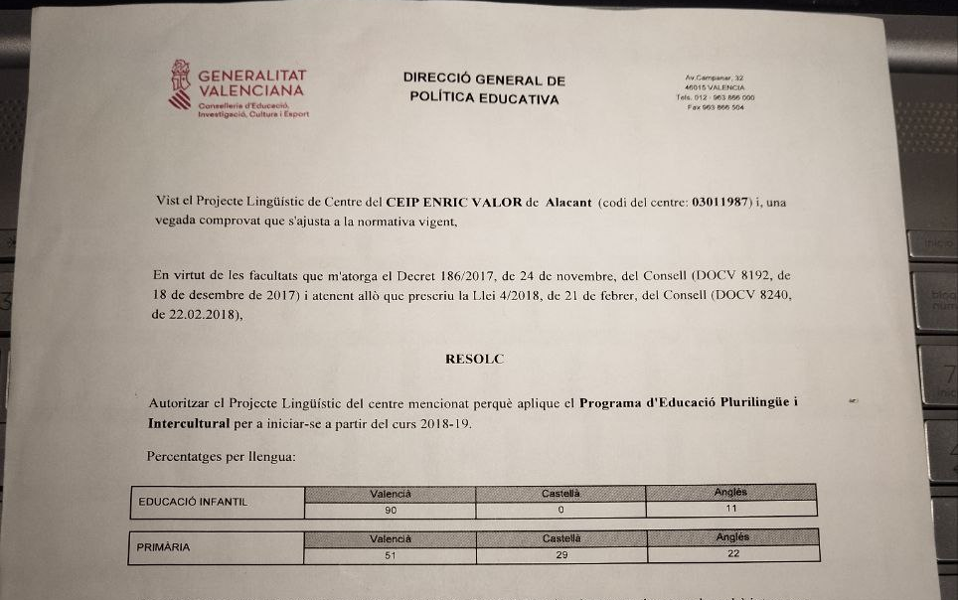

Slide 8
EL PLC I PNL AL CEIP ENRIC VALOR SETEMBRE DE 1987 El CEIP Enric Valor va apostar pel Valencià des de la seua creació, sent el primer centre de l'Alacantí en oferir el programa PIL, a més del PIP MARÇ DE 2008 A l'any 2008 el centre va decidir progressar en la incorporació del valencià dins del seu programa PIP, introduint les àrees de Música i Educació Física vehiculades en Valencià, tot aprobat al seu Consell Escolar i autoritzat per la Direcció General de política lingüística.
SEGONA PART: PLC-PNL AL CEIP ENRIC VALOR

Slide 9
AGOST 2012 S'aprova el Decret 127/2012 de plurilingüisme que és un dels projectes més ambiciosos de la legislatura del moment: la implantació del plurilingüísme en els ensenyaments NO universitaris Objectiu principal del Decret: implantar i regular l'ensenyament de l'anglés com a llengua vehicular en àrees, matèries, àmbits o mòduls no lingüístics Es recull a l'ANNEX I del Decret. El calendari d'implantació abasta des del curs 2012-2013 fins al curs 2020-2021 Els tres programes anteriors es fusionen en dos: PPEV (llengua vehicular base Valencià) I PPEC (llengua vehicular base Castellà) Llengua vehicular del centre definida abans de realitzar la matrícula
SEGONA PART: PLC-PNL AL CEIP ENRIC VALOR

Slide 10
ABRIL DE 2018 La llei 4/2018 de plurilingüisme regula i promou el plurilingüisme al sistema educatiu valencià Determina que tots els centres sostinguts amb sons públics han d'aplicar el Programa d'Educació Plurilingüe i Intercultural (PEPLI) Estableix el temps mínim destinat als continguts curriculars a cada àrea i ha de quedar reflectit al PLC del centre PEPLI CEIP ENRIC VALOR Infantil: 90% Valencià 10% Castellà (experimental) Primària: 51% Valencià 29% Castellà 22% Anglés
SEGONA PART: PLC-PNL AL CEIP ENRIC VALOR

Slide 11
PEPLI PER ÀREES CEIP ENRIC VALOR INFANTIL Totes les àrees i sessions en valencià i dos sessions setmanals vehiculades en anglés PRIMÀRIA Matemàtiques: 4s en castellà Castellà: 3s en castellà Valencià: 3s en valencià Coneixement del medi: 3s en valencià Música: 2s en valencià Educació física: 3s en valencià Religió I valors: 2/3s en valencià Pi: dos sessions en valencià I una en anglés Anglés: 4s en anglés Plàstica: 1s en anglés
SEGONA PART: PLC-PNL AL CEIP ENRIC VALOR

Slide 12
COM HO FEM AL NOTRE COL·LE? Mantenint els nostres senyals d'identitat: Concurs narrativa Contarella Concurs narrativa Sambori Trobades d'escoles valencianes Cinema a l'escola Cívica: assesorament I coordinació Assessoria lingüística al centre Contacontes I animacions lectores Revista escolar Portes obertes centre Reunions inici de curs Volem fer... Programes: Escola dansa, canta, fa teatre, fa ràdio, rapsodes, fil, porfolio...
SEGONA PART: PLC-PNL AL CEIP ENRIC VALOR

Slide 13
ASPECTES ADMINISTRATIUS I VIES DE COMUNICACIÓ Totes les vies de comunicació oficials: valencià Circulars famílies: bilíngüe Documentació oficial de l' alumnat: valencià Activitats generals del centre: valencià Comunicació amb l'Administració educativa: valencià Comunicació en general amb el nostre alumnat: valencià Activitats complementàries dins I fora del centre: valencià Reunions de claustres, Cocopes...valencià-castellà Reunions presencials amb les famílies: segons demanda I prioritzant sempre l'entendiment I els interesos del nostre alumnat.
SEGONA PART: PLC-PNL AL CEIP ENRIC VALOR

Slide 14
Tercer BLOC : LECTOESCRIPTURA I METODOLOGIA AL CEIP ENRIC VALOR d'alacant
BLOCS DE LA XERRADA

Slide 15
METODOLOGIA -JUSTIFICACIÓ CIENTÍFICA S'aplicaran metodologies I mesures organitzatives pròpies de programes d'inmersió lingüística. Tractament sistemàtic de la lectoescriptura serà introduït en valencià I posteriorment, a partir de 1r de Primària, s'alternarà amb el Castellà, donat que l'oportunitat de llegir I escriure serà major en Castellà I els col·locarà en situacions lectoescriptores amb molta més freqüència en la vida diària. Les habilitats comunicatives (interacció, escolta, parla, lectura, escriptura, comprensió, interpretació I traducció) seran tractades de manera integrada. La Competència d'un parlant en diverses llengües té una part comuna formada per coneixements, capacitats, habilitats I estratègies relacionades amb la lectura I escriptura I amb l'aprenentatge dels continguts de les àrees NO lingüístiques, que una vegada apreses en una de les llengues JA ESTAN DISPONIBLES per a ser apreses en altra o altres llengues del repertori personal.
TERCERA PART: METODOLOGIA ENRIC VALOR

Slide 16
METODOLOGIA Equip Directiu personal especialista Educació Infantil Gran aposta I suport per canvi metodològic I organitzatiu Treball cooperatiu equip docent Constructivisme lectoescriptor: partim sempre del seu NOM I DATA que és el més important per a ells I elles. Sistema fonològic I fonètic. Evolució cicle nivells Treball per propostes de treball setmanal Ambients Aprenentatge sensoriomotor (tocar, manipular, olorar, escoltar...) Aprenentatge matemàtic manipulatiu introducció ABN Projectes de treball medi Espressió corporal Expressió musical
TERCERA PART: METODOLOGIA ENRIC VALOR

Slide 17
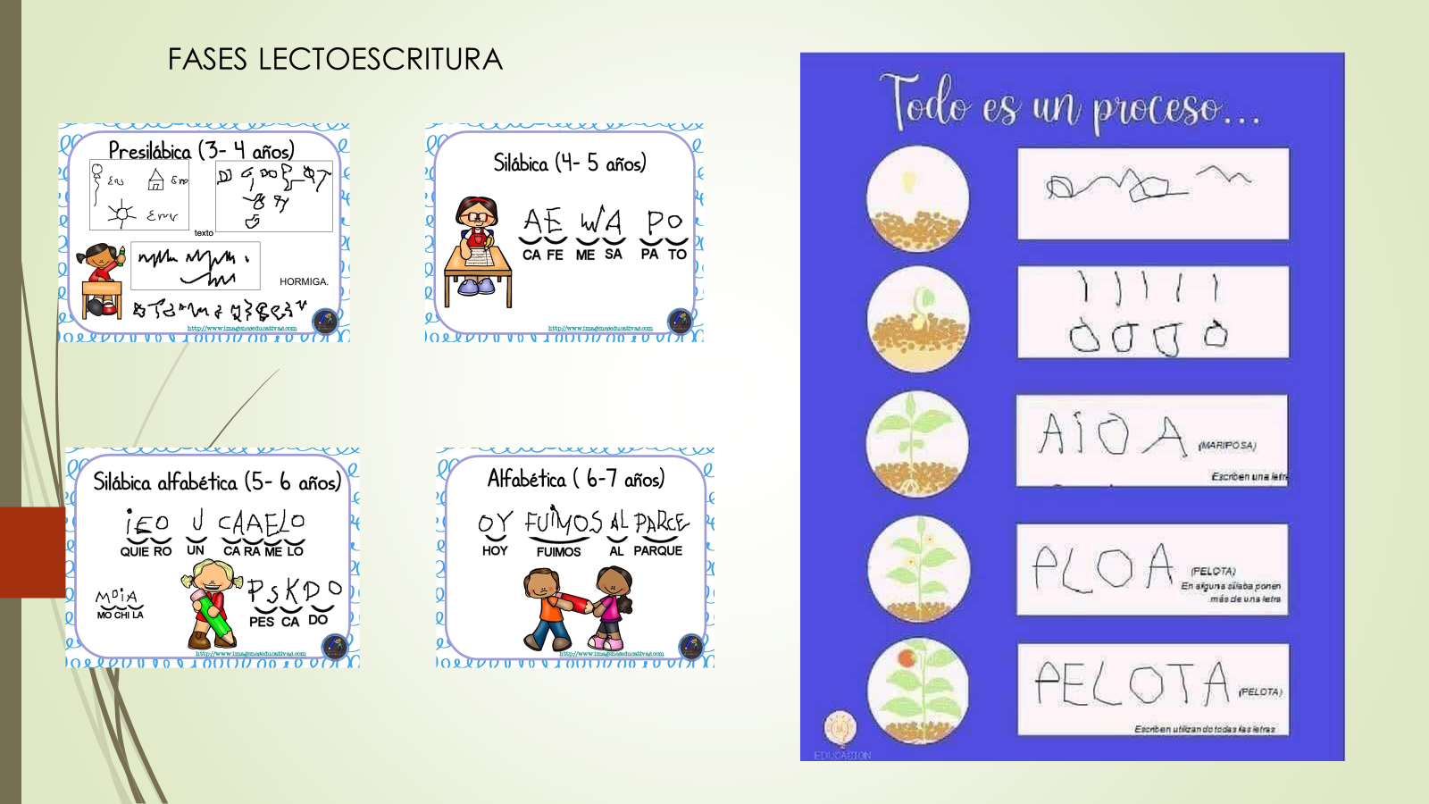
TERCERA PART: ESCRIPTURA I METODOLOGIA

Slide 18
TOTS ELS APRENENTATGES MÉS IMPORTANTS DE LA VIDA ES FAN JUGANT FRANCESCO tONUCCI GRÀCIES
REFLEXIÓ

